Slide 1
Boksen går! – Laparoskopitrening for LIS
internundervisning
Notes:
”Boksen går! – Laparoskopitrening for LIS” – er en kampanje i regi av FUGO (Forening for Utdanningskandidater i Gynekologi og Obstetrikk). Våres avdeling er en av 32 gynekologiske avdelinger i Norge som er med på kampanjen, hvor jeg og X.X er kontaktpersoner. Jeg/vi deltok på et felles oppstartsmøte for kampanjen i Oslo i september og skal nå presentere kampanjen videre til dere.

Slide 2
Boksen går!
Kampanje i regi av FUGO, støttet av Norsk Gynekologisk Forening og Endoskopiutvalget. Økonomisk støtte fra FUGO og Legeforeningens fond for kvalitetsforbedring og pasientsikkerhet. Søkt ytterligere midler fra NFOG.
Prosjektgruppen:
Marianne Omtvedt (leder for kampanjen, nestleder FUGO, medlem Endoskopiutvalget, LIS Oslo Universitetssykehus)
Ane Bergquist (medlem FUGO, LIS Sykehuset Levanger)
Liva Helleland (LIS Haukeland Universitetssjukehus)
Renate Torstensen (medlem Spesialitetskomiteen, LIS Nordlandssykehuset Bodø)
Veiledere:
Klaus Oddenes (leder for Endoskopiutvalget, overlege Haugesund Sjukehus)
Anne Veddeng (medlem Endoskopiutvalget, overlege Haukeland Universitetssjukehus)
Siri Skrøppa (overlege Sykehuset i Vestfold)
Notes:
Kampanjen er støttet av Norsk Gynekologisk Forening og Endoskopiutvalget. FUGO og Legeforeningens fond for kvalitetsforbedring og pasientsikkerhet har bidratt med økonomiske midler. Det er søkt om ytterligere økonomiske midler fra NFOG (Nordic Federation of Societies of Obstetrics and Gynecology). Bak kampanjen står en engasjert prosjektgruppe bestående av 4 LIS, samt 3 overleger som fungerer som veiledere.

Slide 3
Bakgrunn for kampanjen
Laparoskopi er i dag førstevalget over laparotomi ved et flertall gynekologiske inngrep.
Laparoskopi krever helt andre kirurgiske og tekniske ferdigheter som kan og må simuleres utenfor operasjonsstuen
Motoriske ferdigheter og øye/hånd koordinasjon trenes på boks, som krever en egeninnsats, men strukturert veiledning i treningen er essensielt.
Dagens status er at de færreste avdelingene har dette implementert i arbeidshverdagen.
Notes:
Laparoskopi er i dag førstevalget over laparotomi ved et flertall gynekologiske inngrep. Overgangen til laparoskopi krever helt andre kirurgiske og tekniske ferdigheter som kan og må simuleres utenfor operasjonsstuen. Motoriske ferdigheter og øye/hånd koordinasjon trenes på boks/simulator, som krever en egeninnsats, men strukturert veiledning i treningen er essensielt. Dagens status er at de færreste avdelingene har dette implementert i arbeidshverdagen. Dette har FUGO ønsket å gjøre noe med!

Slide 4
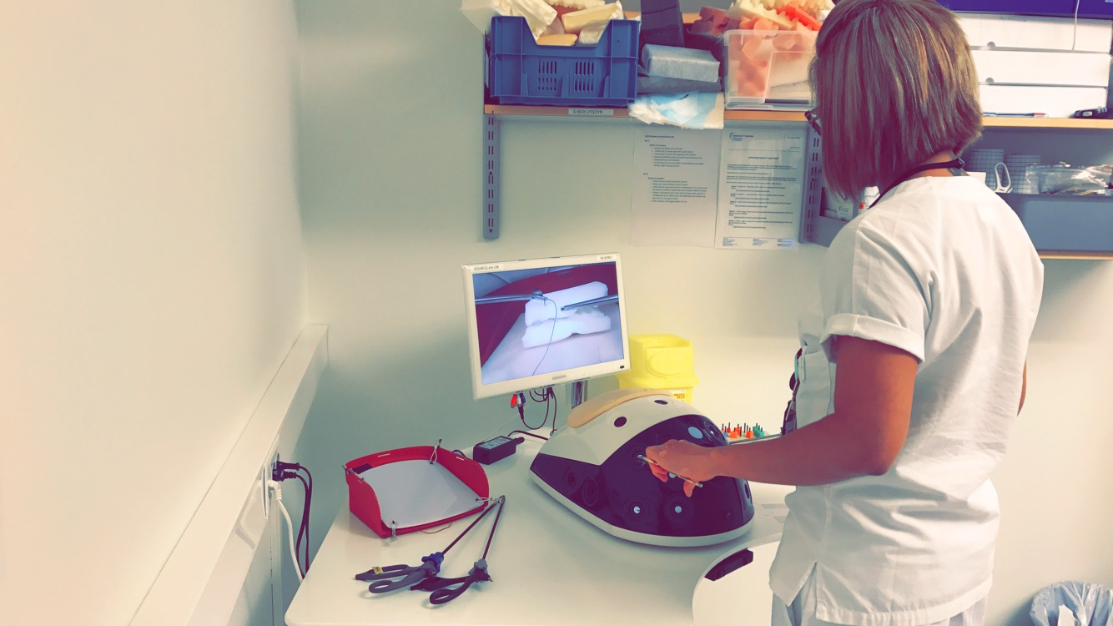
Laparoskopitrening - utfordringer
Hvor skal det trenes?
Hvilke øvelser skal det trenes på?
Når skal det trenes?
Hvem skal veilede treningen?
Hvem organiserer treningen?
Manglende tilrettelegging for trening
legger en demper på motivasjon og
gjennomføringsevne!
Notes:
LIS er bevisst på treningsbehovet og ønsker å trene mer på laparoskopiske ferdigheter. Spørsmålene mange fort stiller seg er: Hvor skal det trenes? Hvilke øvelser? Når skal det trenes? Hvem kan veilede? Og hvem kan organisere treningen? Manglende tilrettelegging for trening legger en demper på motivasjon og gjennomføringsevne. Har man derimot svaret på disse spørsmålene, er det desto lettere å få til regelmessig trening.

Slide 5
Målet for kampanjen er å:
Sikre basale ferdigheter i laparoskopi
Gi økt motivasjon for laparoskopitrening og en raskere læringskurve
Skape trygge LIS og overleger som veileder/assisterer LIS
Redusere operasjonstid
Øke pasientsikkerheten
Være starten på et varig løft av laparoskopitrening
Notes:
Målet for kampanjen er å:
Sikre basale ferdigheter i laparoskopi
Gi økt motivasjon for laparoskopitrening og en raskere læringskurve
Skape trygge LIS og overleger som veileder/assisterer LIS
Redusere operasjonstid
Øke pasientsikkerheten

Slide 6
Gjennomføring
Ønsker med kampanjen å tilby et komplett opplæringsprogram med:
Konkrete laparoskopiøvelser med tidskrav
Instruksjonsvideoer
Sertifiseringer
Forslag til gjennomføring lokalt
Notes:
Med kampanjen ønsker man å tilby et komplett opplæringsprogram med konkrete laparoskopiøvelser med tidskrav, instruksjonsvideoer, sertifiseringer og forslag til gjennomføring lokalt.

Slide 7
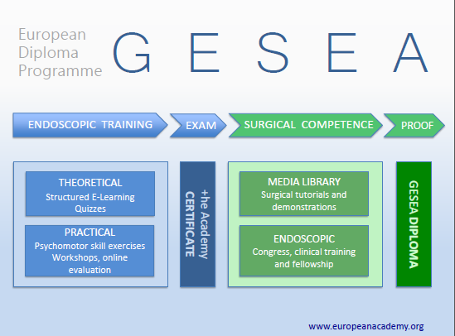
GESEA
Notes:
Internasjonalt er det stadig økende krav til opplæring og sertifisering av operatører i endoskopisk kirurgi. Den europeiske endoskopiforeningen (ESGE) har opprettet et strukturert opptreningsprogram med sertifisering; The Gyneacological Endoscopic Surgical Education and Assessment programme (GESEA). Ved Sykehuset i Vestfold har man tilpasset det praktiske programmet til lokale forhold og praktisert strukturert laparoskopitrening de siste årene. Kampanjen er inspirert fra denne utdanningsmodellen og et par av øvelsene er hentet fra GESEA.

Slide 8
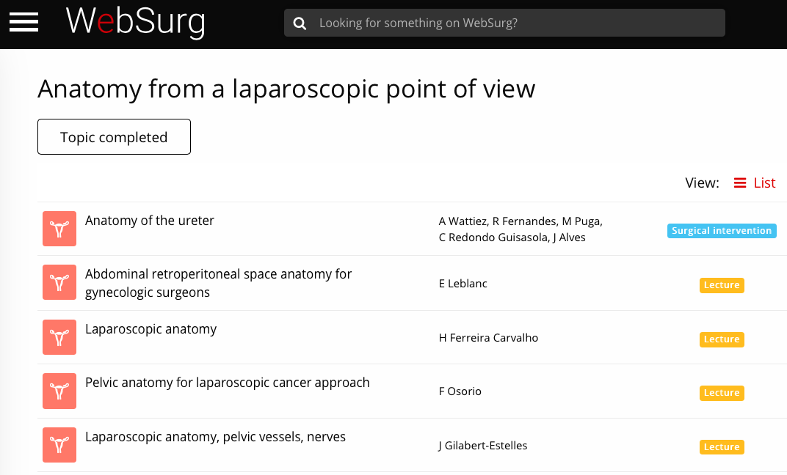
Winners Project
Teoretisk del av GESEA program
Notes:
Flere sykehus i landet har tatt i bruk den teoretiske delen, tilgjengelig via websurg.com; Winners project. Winners project er et gratis e-læringsprogram, dette bør benyttes som et teoretisk grunnlag. Flere sykehus i landet har etablert krav om godkjent nivå 1(Bachelor) teori ila første 6-12 mnd i faget.

Slide 9
Tidsplan
Notes:
Den 17.09.18 ble det arrangert et oppstartsmøte i Oslo for kontaktpersonene. Kampanjestart er satt til 29.10.18, uka etter årsmøtet. Kampanjeslutt er 1 år frem i tid. Nå jobbes det med forberedelser lokalt, med denne internundervisningen, samt organisering av utstyr og en plan for trening. Ved kampanjestart blir det fokus på egentrening og veiledet trening. Målet er at samtlige LIS har fullført sertifisering del 1 ved kampanjeslutt. Man bør forvente at LIS som gjør mer avanserte laparoskopiske inngrep, som hysterektomi, også skal fullføre del 2 i samme periode.

Slide 10
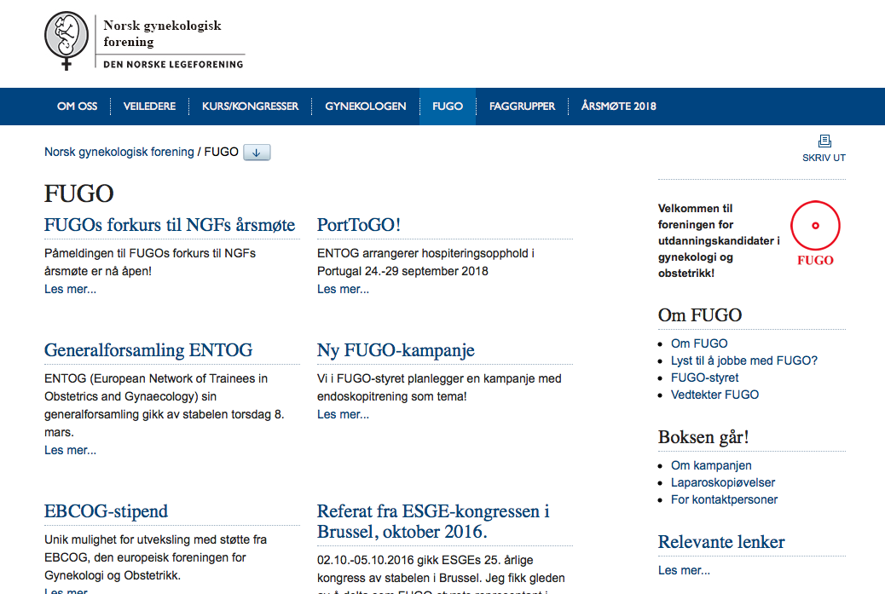
FUGOs nettside
All informasjon om kampanjen er lett tilgjenglig på FUGO sine nettsider:http://legeforeningen.no/Fagmed/Norsk-gynekologisk-forening/fugo/
Notes:
All informasjon om kampanjen er lett tilgjenglig på FUGO sine nettsider. På fanen til høyre ligger alt om Boksen går samlet og man kan enkelt klikke seg inn på laparoskopiøvelsene med videoer og forklaring.

Slide 11
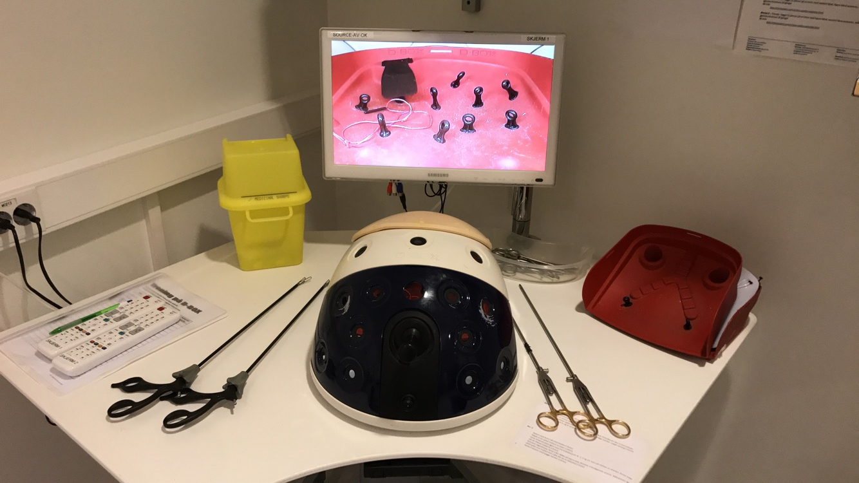
Utstyr
Øvingsboks, kamera, skjerm, lyskilde
2 fattetenger, 2 nåleholdere, 1 saks
Notes:
Minimum av utstyr som kreves er: Treningsboks (type boks er opp til hver enkelt avdeling). En standard boks med skjerm og kamera er godt nok. I tillegg trenger man 2 fattetenger, 2 nåleholder og 1 saks.

Slide 12
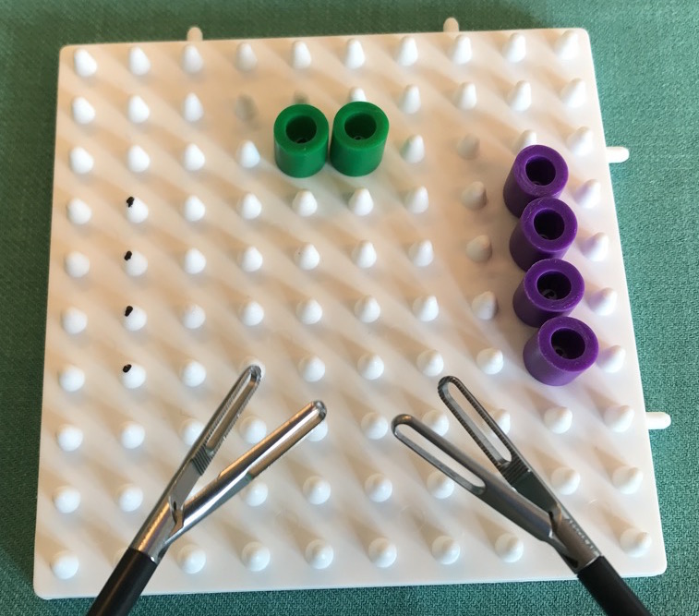
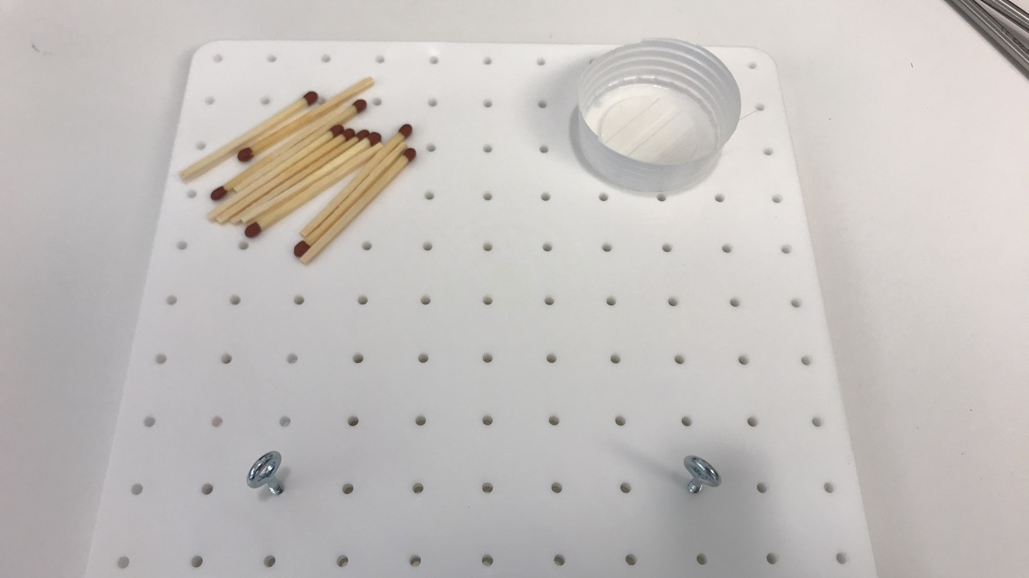
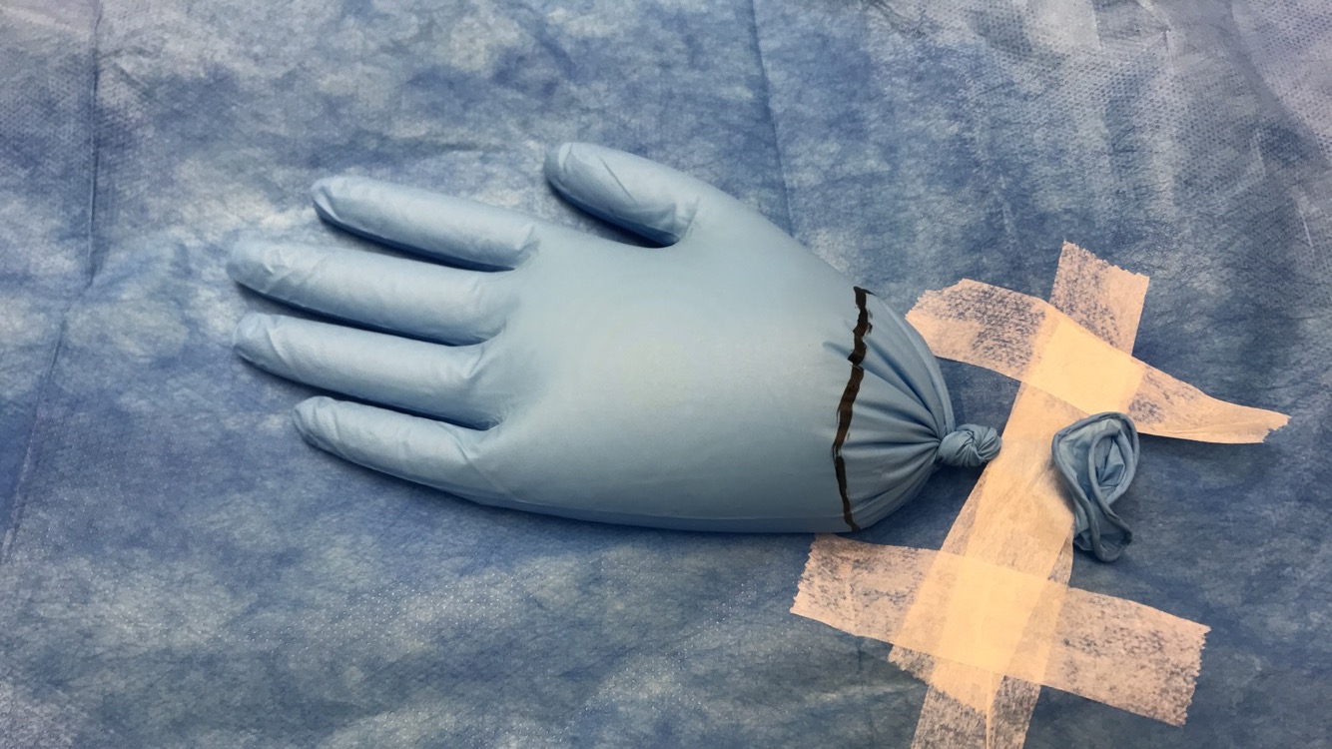
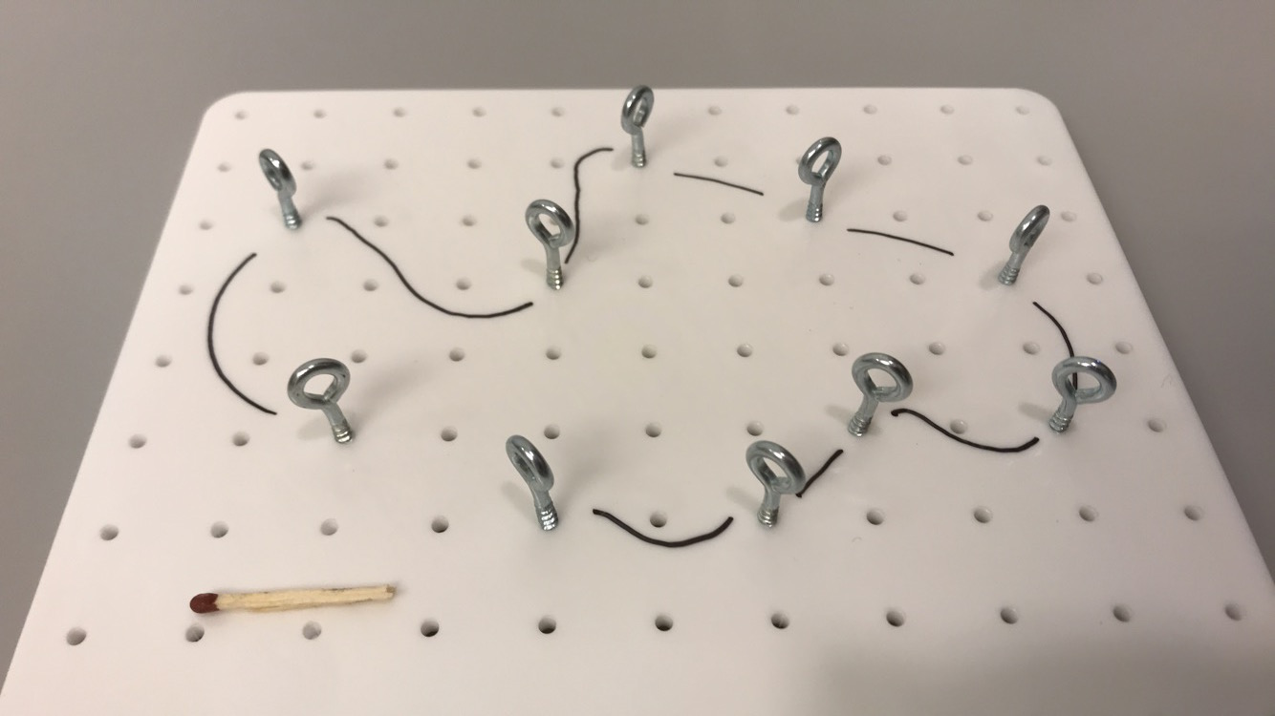
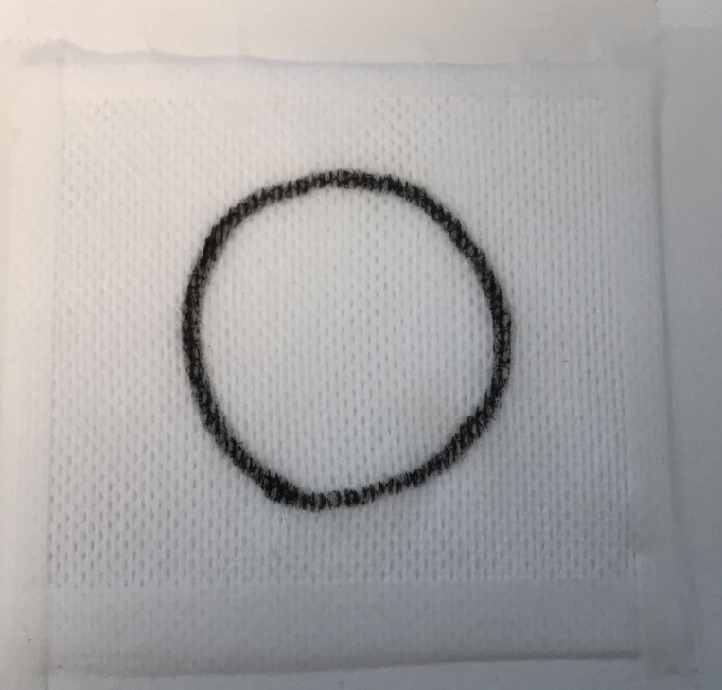
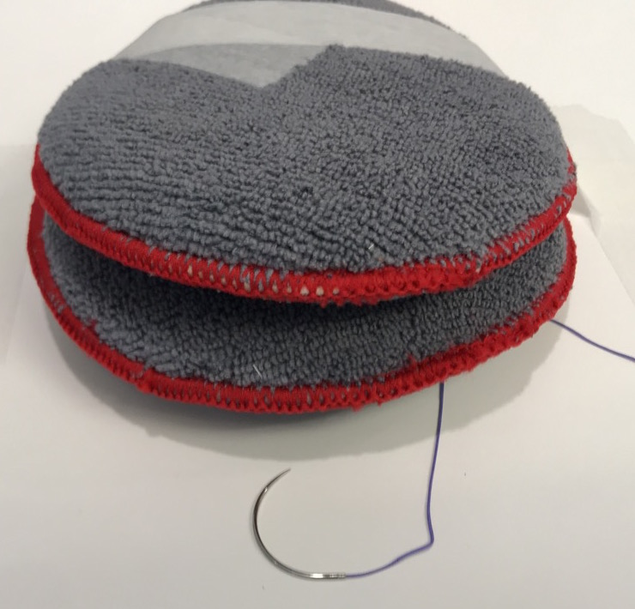
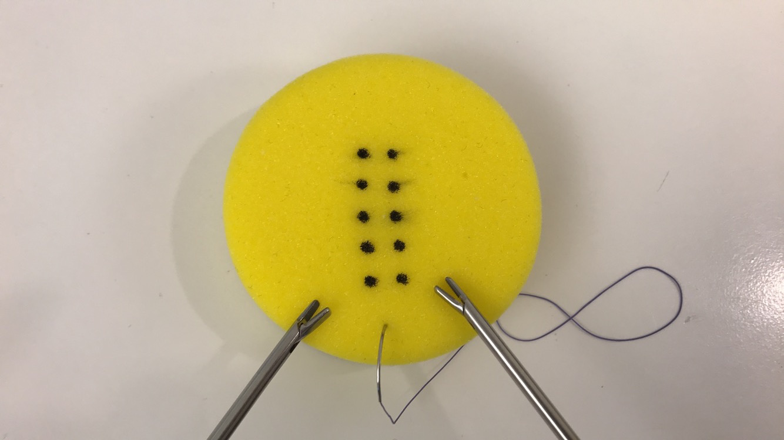
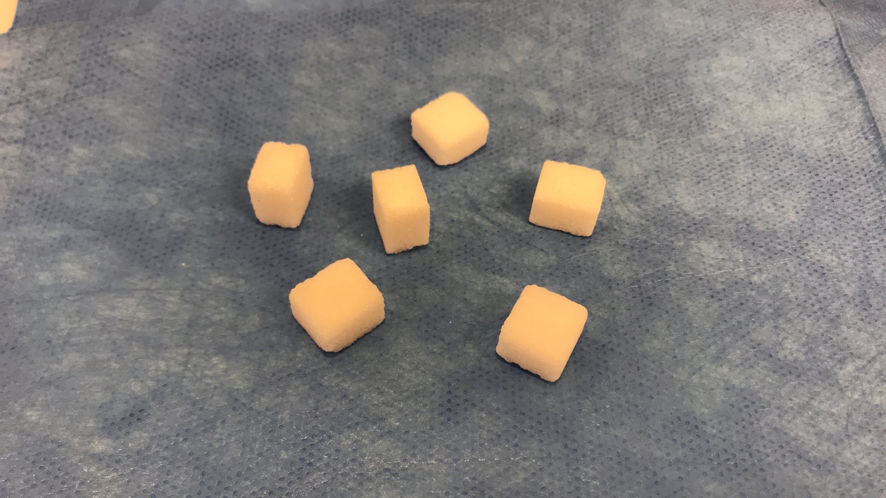
Utstyr
Start-kit inneholder:
Plate med 2 porter
Plate med 10 porter (slalåmløype)
Vaginaltopp
Suturpad
Kompresser
Perleplate med perler
Avdelingen må skaffe selv:
Teip, f.eks. Micropore surgical tape
Fyrstikker
Målebånd
Svart tusj
Sukkerbiter
Sutur, f.eks. Novosyn 0 med middels stor nål
Str. S hansker
Kladd
Øvingsboks
Kamera
Skjerm
To nåleholdere
To fattetenger
Saks
Notes:
Alle avdelingene har fått utdelt et ”startpakke” som inneholder nødvendig utstyr til laparoskopiøvelsene, blant annet plate med to porter, plate med 10 porter til slalåmløype, vaginaltopp, suturpad. kompresser, perleplate med perler. Avdelingen må selv skaffe teip, fyrstikker, målebånd, svart tusj, sukkerbiter, sutur, hansker og kladder.

Slide 13
Utstyrsliste
Notes:
Det følger med en utstyrsliste hvor det også står beskrevet hvor man får kjøpt inn mer materiale, alternativt bruker man tilsvarende utstyr som man har lett tilgjengelig på avdelingen.

Slide 14
Sertifisering del 1 og 2
To sertifiseringer:
Del 1: Basale øvelser.
Mål om at samtlige LIS fullfører denne
Ferske LIS bør fullføre del 1 ila. første året av spesialiseringen
Del 2: Moderate til avanserte øvelser. Bør fullføres av LIS som gjør adnexkirurgi og hysterektomier.
Begge sertifiseringene lanseres samtidig, så kan hver avdeling selv bestemme når de vil starte med del 2.
Alle 5 øvelsene bør gjennomføres i samme seanse
Man får 3 forsøk pr øvelse. Klarer man tidskravet går man videre til neste øvelse.
Notes:
Det lanseres to sertifiseringer, del 1 og del 2. Del 1 består av basale øvelser og målet er som sagt at samtlige LIS fullfører denne ila. kampanjeperioden. Ferske LIS bør fullføre del 1 ila. 6-12mnd i spesialiseringen. Del 2 består av moderate til mer avanserte øvelser og bør fullføres av LIS som gjør adnexkirurgi og hysterektomier. Begge sertifiseringene lanseres samtidig, dette fordi LIS med mer erfaring relativt raskt vil kunne fullføre del 1 og gå rett til del 2. Alle fem øvelsene bør gjennomføres i samme seanse. Man får 3 forsøk pr øvelse. Klarer man tidskravet går man videre til neste øvelse. Dersom man ikke klarer øvelsen innenfor tidskravet etter 3 forsøk, må man øve litt mer før man forsøker å ta sertifiseringen på nytt. Tidspunkt for sertifisering skjer i samråd med instruktør lokalt.

Slide 15
Notes:
Vi skal nå gå gjennom begge sertifiseringene. Det finnes videoer til hver enkelt øvelse som ligger på FUGO sin nettside, samt at det er hengt opp plakater over øvingsboksene med nøye beskrivelse av hver øvelse. På plakatene er det tilknyttet en QR-kode til hver øvelse, hvor du kan bruke mobilkameraet til å lese av koden, så åpnes videoen direkte.
Sertifisering del 1 består av fem øvelser med ulike tidskrav: Fire perler på rad, flytte 12 fyrstikker, slalåm med klokka, klippe sirkel, stable 6 sukkerbiter.

Slide 16
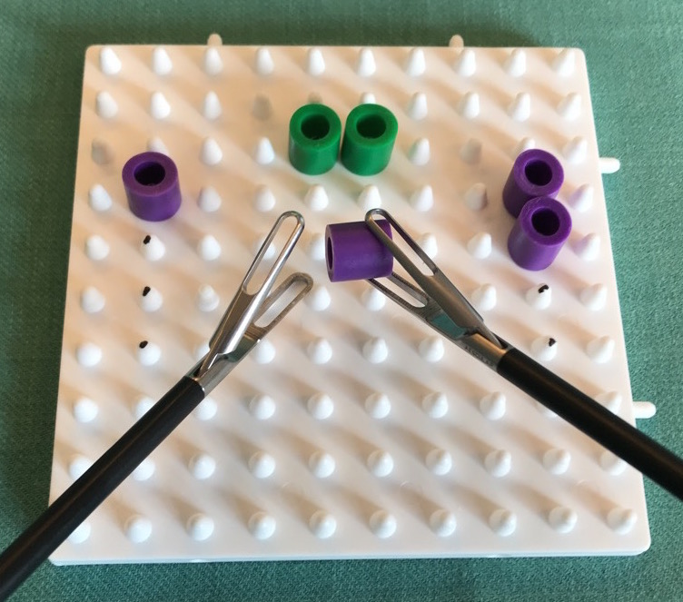
Fire perler på rad (< 3 minutter)
Læringsmål: Bimanuell trening, øye-hånd-koordinasjon, presisjon.
Utstyr: Perleplate med to rader markert med 4 prikker, 6 perler. To fattetenger.
Startoppstilling: Teip fast perleplaten til underlaget og plasser den slik at de to markerte radene står vertikalt. Plasser 4 perler på de 4 svarte prikkene på høyre side. Plasser de to reserveperlene på øvre del av perleplaten. Start med begge fattetengene synlig i nedre del av feltet.
Utførelse: Løft en perle på høyre rad med instrumentet i høyre hånd, ta imot perlen med instrumentet i
venstre hånd og plasser den på en valgfri svart prikk på raden til venstre. Gjentas til alle perlene er flyttet
fra høyre til venstre side. Gjør det samme motsatt vei, men start da med instrumentet i venstre hånd, ta
imot med instrumentet i høyre hånd.
Feil: Dersom du mister en perle løftes den opp igjen med instrumentet som mistet perlen og du
fortsetter øvelsen. Faller perlene utenfor rekkevidde eller synsvidde, kan du bruke inntil to reserveperler.
Notes:
Les teksten i sin helhet og demonstrer videoen. Bruk FUGOs nettside: http://legeforeningen.no/Fagmed/Norsk-gynekologisk-forening/fugo/

Slide 17
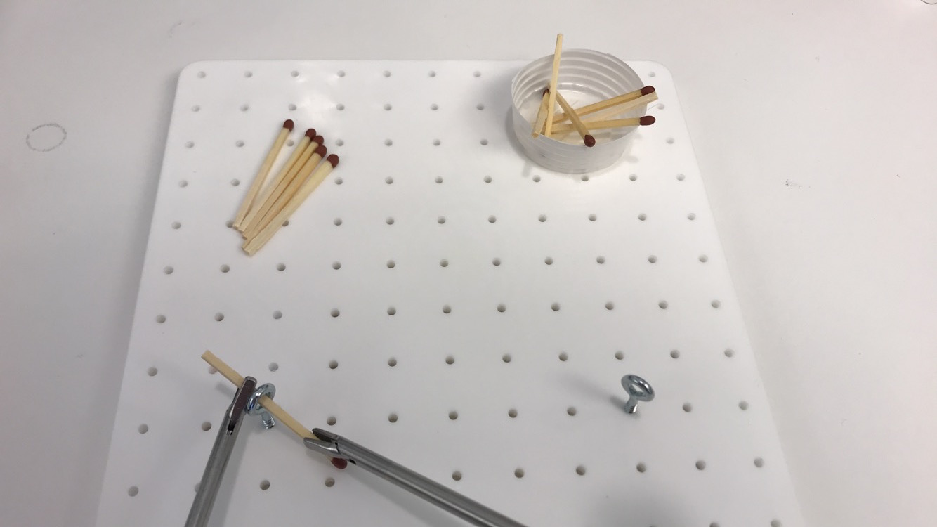
Flytte 12 fyrstikker (< 4 minutter)
Læringsmål: Bimanuell trening, øye-hånd-koordinasjon, presisjon.
Utstyr: Plate med 2 porter, 12 fyrstikker, 1 kopp, teip. To nåleholdere eller fattetenger.
Startoppstilling: Teip fast platen til underlaget slik at de to portene er vendt mot deg. Legg 12 fyrstikker i en haug øverst til venstre. Start med begge instrumentene synlig i nedre del av feltet.
Utførelse: Løft en fyrstikk, før gjennom venstre port, ta imot med motsatt hånd, før gjennom høyre port og legg i koppen. Gjør det samme med de 11 gjenværende fyrstikkene. Det er lov å bruke underlaget for å vinkle fyrstikken.
Feil: Dersom du mister en fyrstikk løftes den opp igjen med instrumentet som mistet fyrstikken og du fortsetter øvelsen. Faller fyrstikken ut av koppen må den legges på plass i koppen igjen. Dersom fyrstikken knekker, eller faller utenfor rekkevidde eller synsvidde, må øvelsen startes på nytt.
Notes:
Les teksten i sin helhet og demonstrer videoen. Bruk FUGOs nettside.

Slide 18
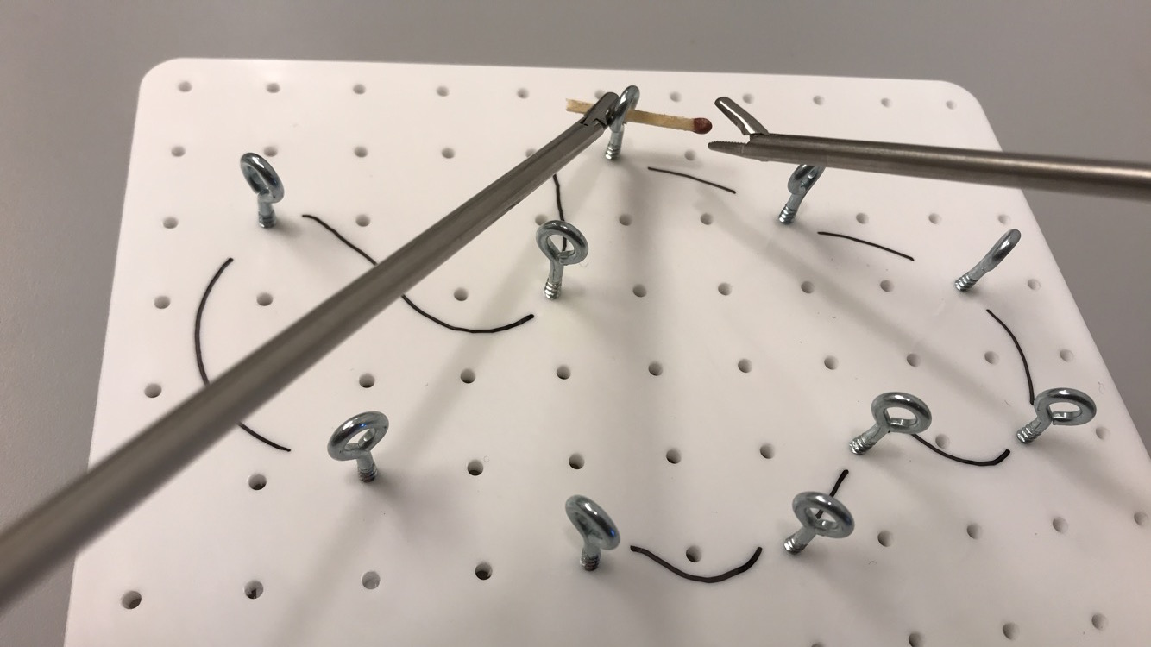
Slalåm med klokka (< 1 minutt 40 sekunder)
Læringsmål: Bimanuell trening, vinkling av instrumenter.
Utstyr: Plate med 10 porter, klipp en fyrstikk til lengde 3 cm. To nåleholdere eller fattetenger.
Startoppstilling: Teip fast platen til underlaget som vist på bildet. Legg fyrstikken foran første port. Start med begge instrumentene synlig i nedre del av feltet.
Utførelse: Løft opp fyrstikken og før den gjennom port 1 til 10 (med klokka).
Feil: Dersom du mister fyrstikken løftes den opp igjen med instrumentet som mistet fyrstikken og du fortsetter øvelsen. Dersom fyrstikken knekker, eller faller utenfor rekkevidde eller synsvidde, må øvelsen startes på nytt.
Notes:
Les teksten i sin helhet og demonstrer videoen. Bruk FUGOs nettside.

Slide 19
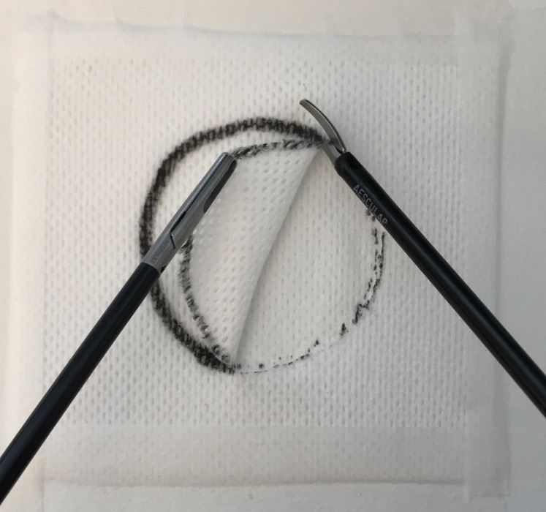
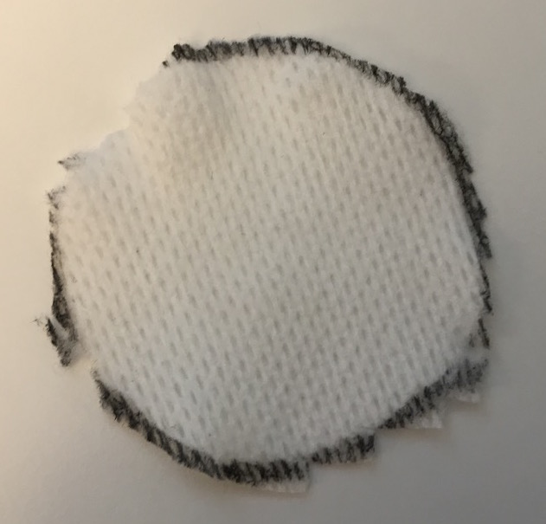
Klippe sirkel (< 4 minutter)
Læringsmål: Bimanuell trening, presis bruk av saks.
Utstyr: To 10 x 10 cm kompresser hvor den ene har en svart sirkel tegnet, 2,5 cm i radius, med 3 mm svart strek. En nåleholder/fattetang, en saks.
Startoppstilling: Legg kompressene oppå hverandre midt øvingsboksen med den svarte sirkelen øverst. Fest kantene til underlaget med teip. Start med begge instrumentene synlig i nedre del av feltet.
Utførelse: Ta tak i kompressen med instrumentet og klipp ut den svarte sirkelen. Du skal klippe på den svarte streken.
Feil: Du skal kun klippe i det øverste laget. Unngå å klippe på innsiden av den svarte streken - det skal være en jevn svart strek på den utklippede sirkelen.
Notes:
Les teksten i sin helhet og demonstrer videoen.

Slide 20
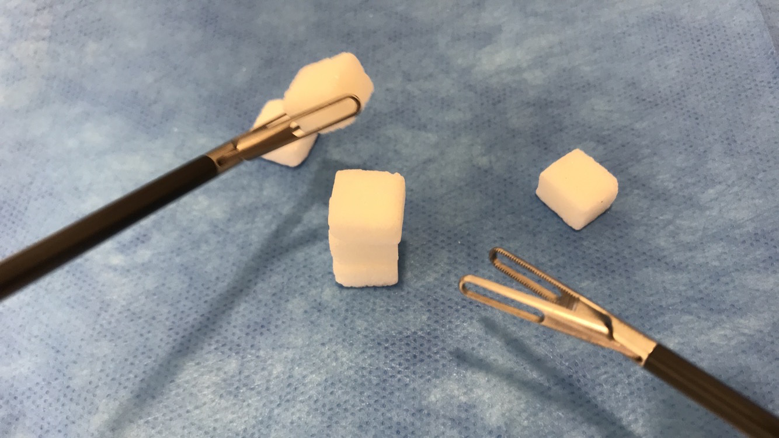
Stable 6 sukkerbiter (< 1 minutt 10 sekunder)
Læringsmål: Bimanuell trening, presisjon, dybdesyn.
Utstyr: 6 sukkerbiter. To fattetenger.
Startoppstilling: Trill 6 sukkerbiter inn i øvingsboksen, 2 av 6 sukkerbiter skal stå på høykant. Start med begge fattetengene synlig i nedre del av feltet.
Utførelse: Stable en og en sukkerbit oppå hverandre med annenhver hånd. Tårnet skal være frittstående og må stå i minst 5 sekunder etter at siste sukkerbit er plassert.
Feil: Dersom du mister en sukkerbit løftes den opp igjen med instrumentet som mistet sukkerbiten og du fortsetter øvelsen. Faller sukkerbiten utenfor rekkevidde eller synsvidde må øvelsen startes på nytt.
Notes:
Les teksten i sin helhet og demonstrer videoen. Bruk FUGOs nettside.

Slide 21
Notes:
Sertifisering del 2 består av fem moderate til mer avanserte øvelser: Slalåm med krum nål mot klokka, cysteutskrelling, prikketesten, suturere med begge hender og sutur av vaginaltopp.
Les beskrivelsen av hver øvelse og demonstrer gjerne deler av videoene avhengig av hvor god tid dere har til rådighet.

Slide 22
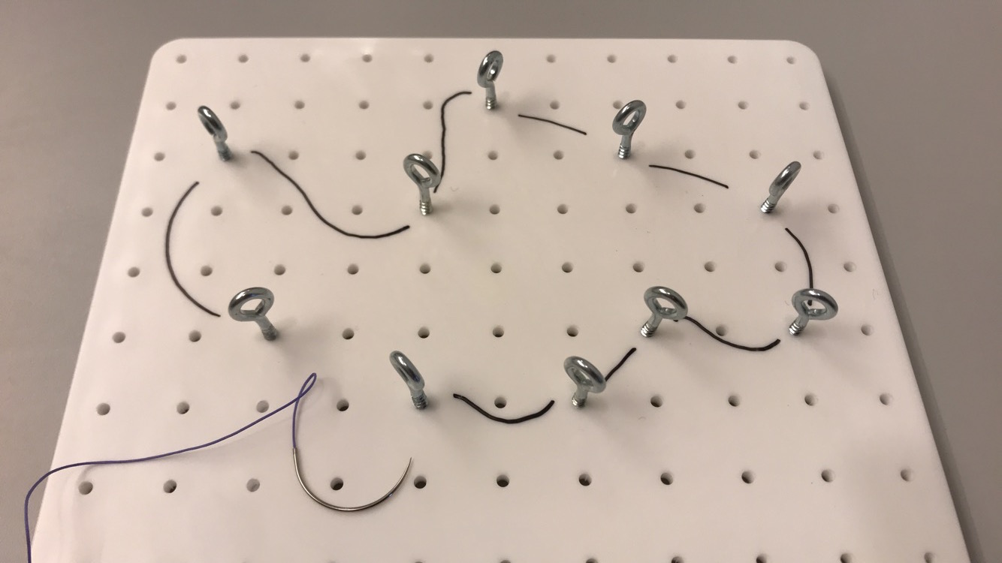
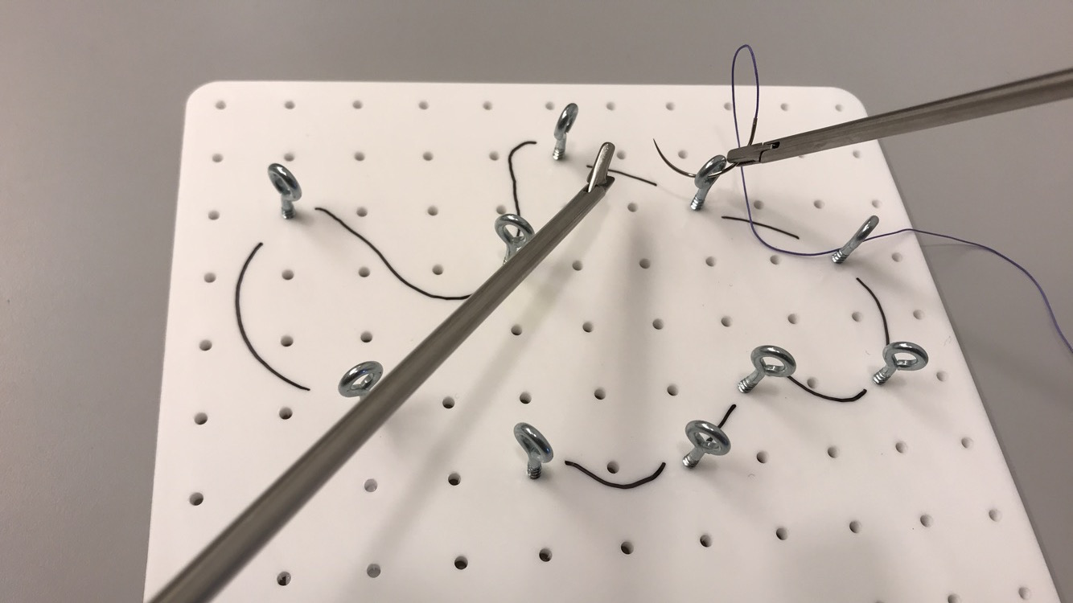
Slalåm med krum nål mot klokka (< 3 minutter)
Læringsmål: Bimanuell trening, vinkling av nål og nåleholdere.
Utstyr: Plate med 10 porter, 1 sutur med middels stor krum nål (f.eks. Novosyn 0 eller tilsvarende). Klipp til trådlengde 20 cm. To nåleholdere.
Startoppstilling: Teip fast platen til underlaget som vist på bildet. Nålen legges flatt foran første port. Start med begge instrumentene synlig i nedre del av feltet.
Utførelse: Løft opp nålen, plasser i 90 graders vinkel i nåleholderen og før den gjennomport 1-10 (mot klokka).
Feil: Dersom du mister nålen løftes den opp igjen og du fortsetter øvelsen.

Slide 23
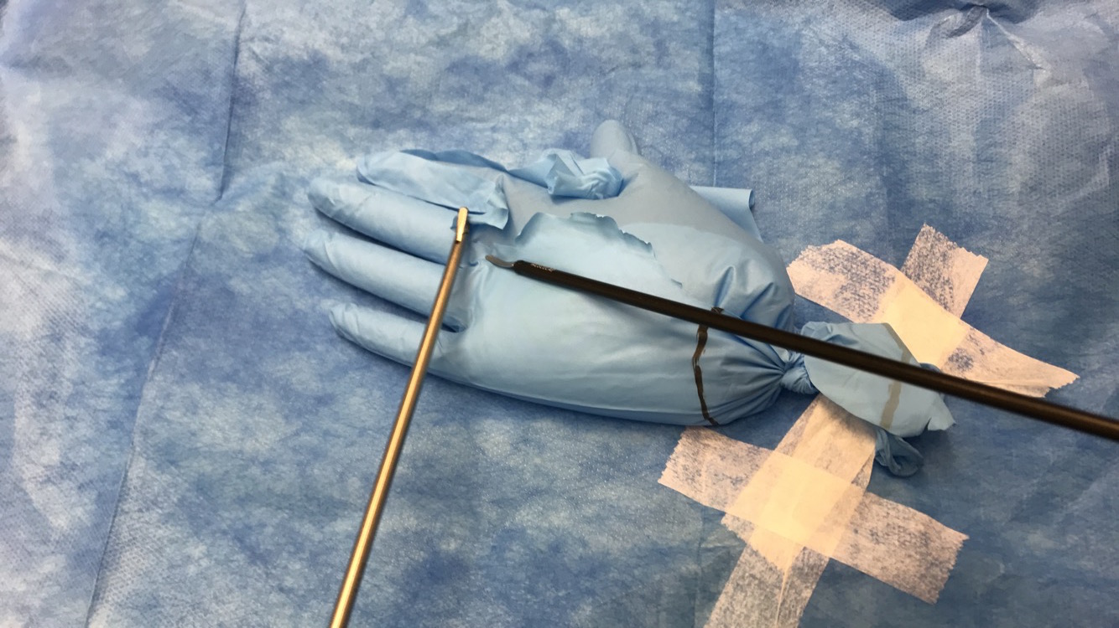
Cysteutskrelling (< 10 minutter)
Læringsmål: Trene fridisseksjon av cyste.
Utstyr: Plasser en str S hanske inn i en annen str S hanske. Fyll den innerste hansken med vann og lag en knute. Klipp av tuppen av hansken over knuten og lag en knute på den ytterste hansken. Tegn en svart strek rundt den ytterste delen av hansken 2 cm fra knuten. Bruk en fattetang/nåleholder og saks.
Startoppstilling: Legg en kladd i øvingsboksen. Fest hansken til underlaget med teip slik at enden med knuten sitter fast. Start med begge instrumentene synlig i nedre del av feltet.
Utførelse: Lag en åpning i den ytterste hansken og disseker fri den innerste hansken fylt med vann.
Feil: Du skal unngå å klippe hull i den innerste hansken. Unngå å berøre hansken mellom den oppmerkede streken og den ytterste delen av hansken med knuten.

Slide 24
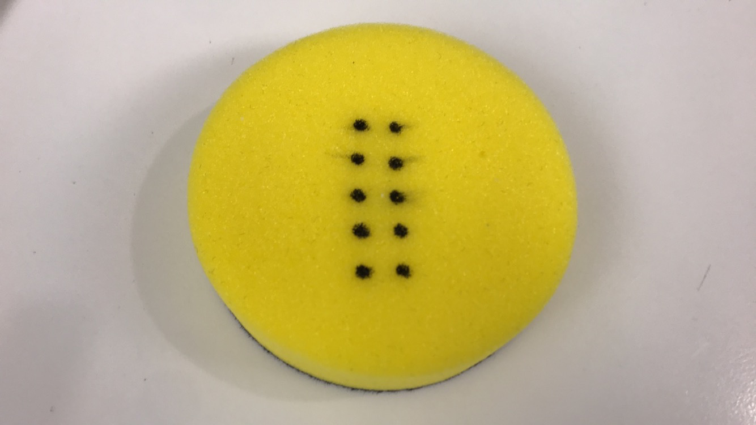
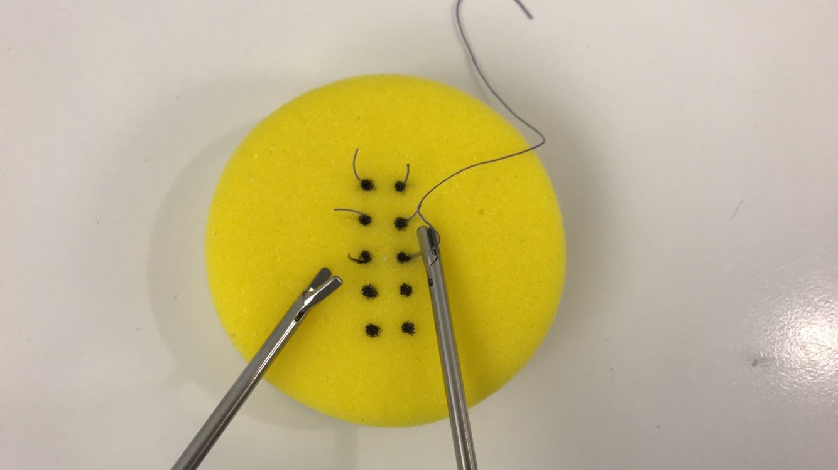
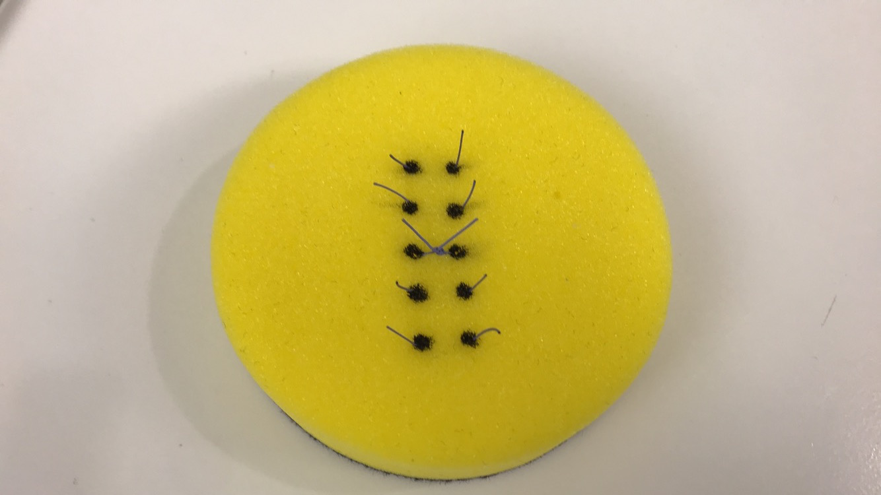
Prikketesten (< 8 minutter)
Læringsmål: Bimanuell trening, vinkling av nål og nåleholdere.
Utstyr: 1 svamp, teip, tusj, 1 sutur med middels stor krum nål (f.eks. Novosyn 0 eller tilsvarende). Klipp til trådlengde 25 cm. To nåleholdere, 1 saks.
Startoppstilling: Teip fast undersiden av svampen til underlaget. Marker opp to svarte prikker på 5 mm i diameter med 1 cm mellom, lag totalt fem rader. Fest nålen på svampen. Start med begge nåleholderne synlig i nedre del av feltet.
Utførelse: Plasser nålen i 90 graders vinkel i nåleholderen i din dominante hånd. Start på øverste linje og før spissen ned i den ene svarte prikken og ut av den andre. Dra tråden gjennom til det gjenstår ca. 1 cm på den ene siden, klipp tråden 1 cm lang på den andre siden. Gjenta det samme på rad 2. På rad 3 lager du en kirurgisk knute (2+1+1) og klipper tråden 1 cm kort. Gjenta samme på rad 4 og 5 som på rad 1 og 2.
Feil: Tråden må gå gjennom de svarte prikkene og ikke utenfor. Unngå å rive opp vevet i svampen. Instruktør sjekker at knuten er stram og at det ikke er mer enn to opprevede områder på svampen.

Slide 25
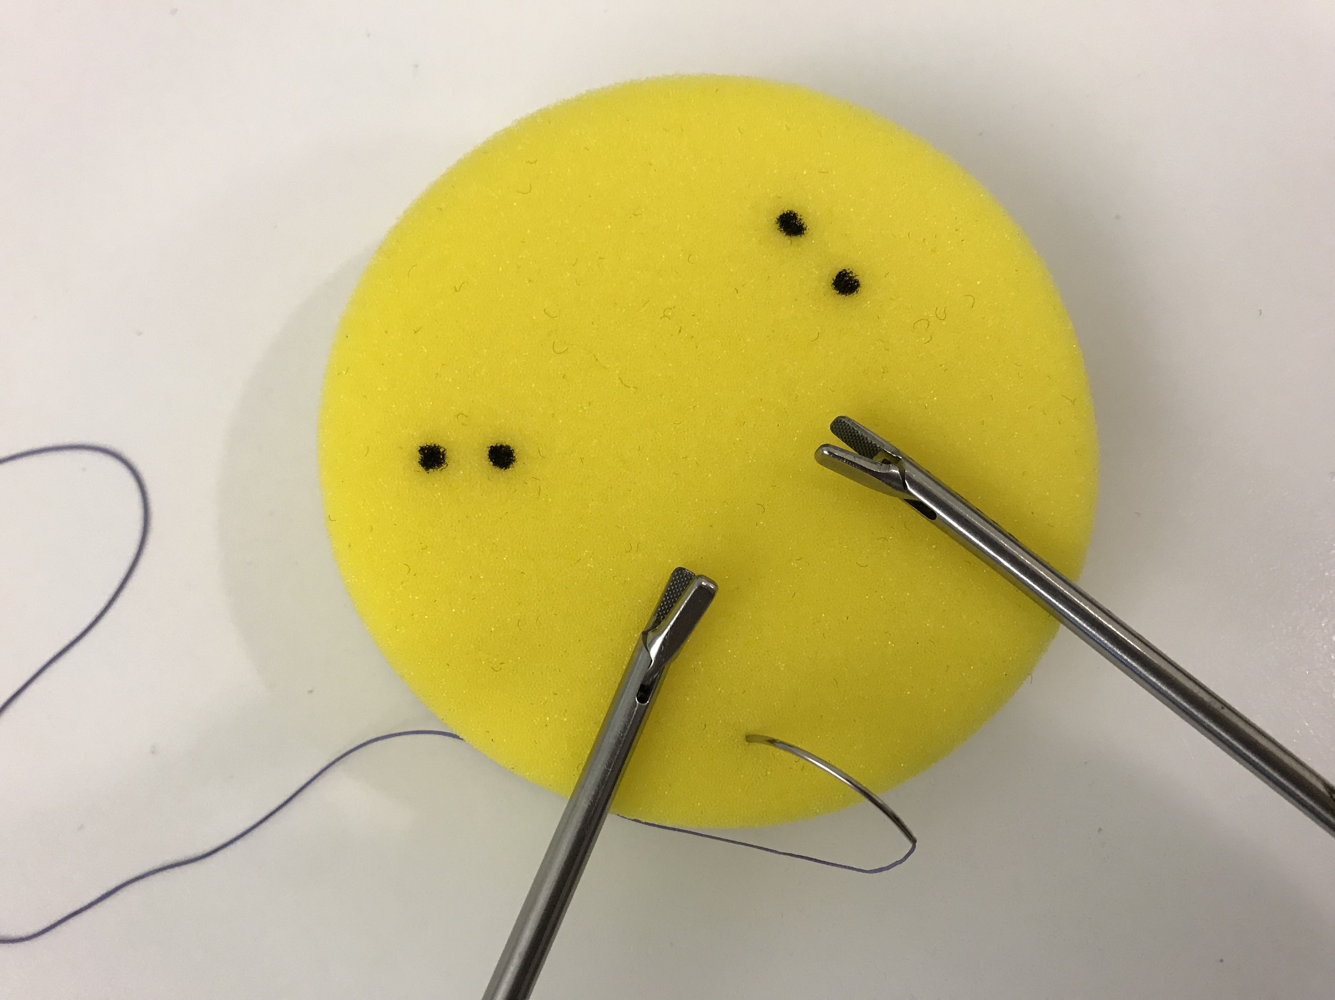
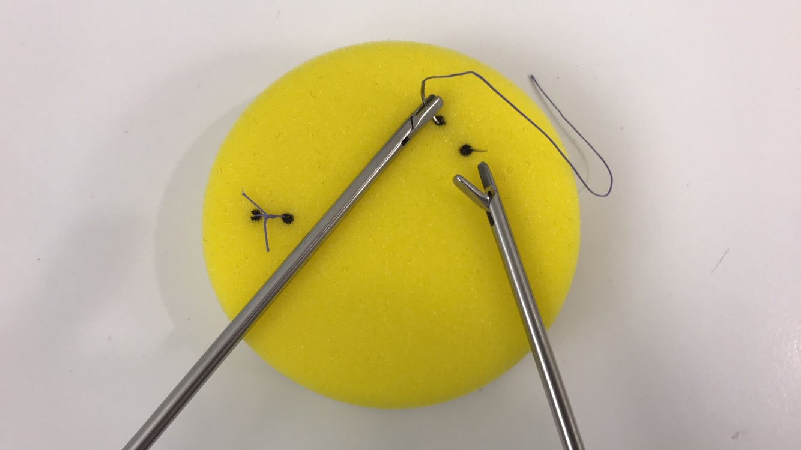
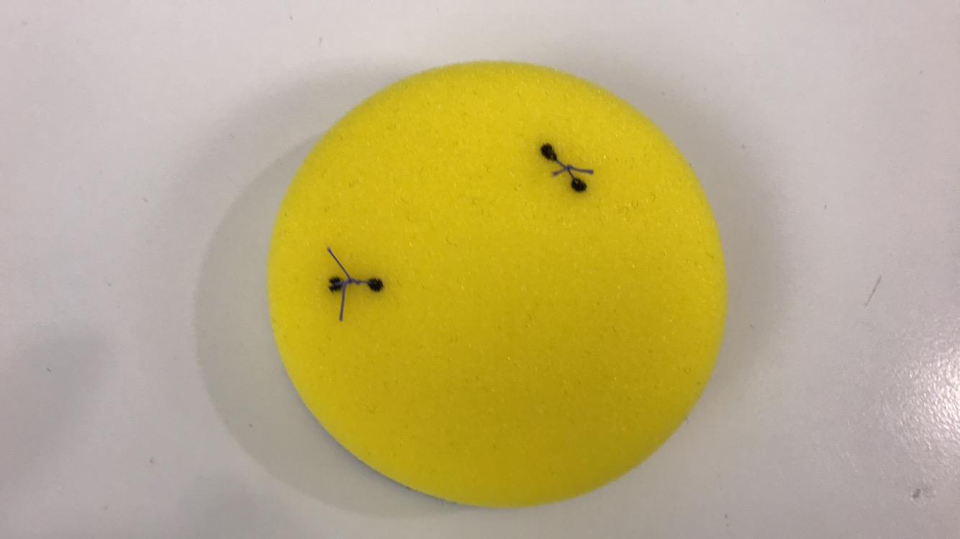
Suturere med begge hender (< 6 minutter)
Læringsmål: Bimanuell trening, vinkling av nål og nåleholdere.
Utstyr: 1 svamp, teip, tusj, 1 sutur med middels stor krum nål (f.eks. Novosyn 0 eller tilsvarende). Klipp til trådlengde 25 cm. To nåleholdere, 1 saks.
Startoppstilling: Teip fast svampen til underlaget. Marker opp 2x2 svarte prikker på 5 mm i diameter med 1 cm mellom som vist på bildet. Fest nålen på svampen. Start med begge nåleholderne synlig i nedre del av feltet.
Utførelse:
1) Plasser nålen i 90 graders vinkel i nåleholderen i høyre hånd. Start på venstre side av svampen og før spissen ned i prikken til høyre og ut av den venstre. Lag en kirurgisk knute (2+1+1) og klipp tråden kort.
2) Plasser nålen i 90 graders vinkel i nåleholderen i venstre hånd. Start på høyre side av svampen og før spissen ned i den øvre prikken og ut av den nedre. Lag en kirurgisk knute (2+1+1) og klipp tråden kort.
Feil: Tråden må gå gjennom de svarte prikkene og ikke utenfor. Unngå å rive opp vevet i svampen. Instruktør sjekker at knuten er stram og at det ikke er mer enn ett opprevet område på svampen.

Slide 26
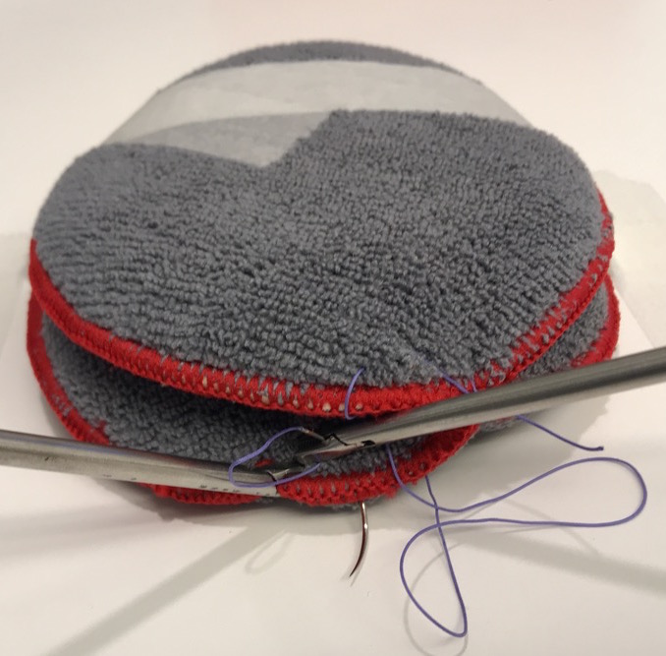
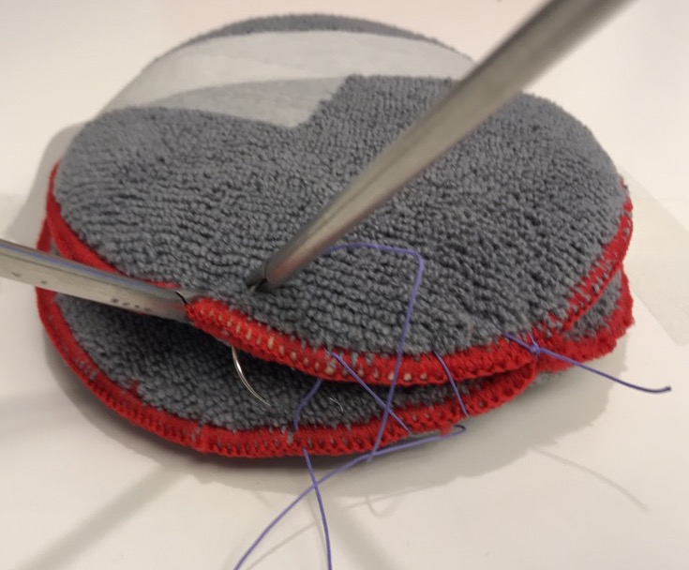
Sutur av vaginaltopp (< 15 minutter)
Læringsmål: Bimanuell trening, vinkling av nål og nåleholdere.
Utstyr: 2 svamper, teip, 1 sutur med middels stor krum nål (f.eks. Novosyn 0 eller tilsvarende). Klipp til trådlengde 30 cm. To nåleholdere.
Startoppstilling: Teip svampene sammen i den ene enden, samt fest den nederste svampen til underlaget. Nålen legges flatt på underlaget foran svampen. Start med begge nåleholderne synlig i nedre del av feltet.
Utførelse: Lag en kirurgisk knute ved å feste øvre del av svampen til den nedre delen. Lag en fortløpende sutur med totalt 4 suturer, hvor nålespissen peker mot midten hele veien, dvs. at du må vinkle nålespissen motsatt vei når du er halvveis. På den siste suturen låser du tråden.
Feil: Du kan ikke ta øvre og nedre del av svampen i ett tak. Instruktør sjekker at første knuten er stram.

Slide 27
Praktisk gjennomføring
Gjennomføring av kampanjen forutsetter:
At det blir satt av tid til laparoskopitrening
At nødvendig ustyr stilles til disposisjon
Et egnet rom hvor man kan øve, som er tilgjengelig både på dagtid og kveldstid slik at LIS har mulighet til å trene i ledige stunder
Notes:
Gjennomføring av kampanjen forutsetter: At det blir satt av tid til laparoskopitrening. At nødvendig ustyr stilles til disposisjon. Et egnet rom hvor man kan øve, som er tilgjengelig både på dagtid og kveldstid slik at LIS har mulighet til å trene i ledige stunder

Slide 28
Når skal det trenes og hvem organiserer dette?
Treningstidspunkter blir organisert av hver enkelt avdeling. Anbefalt minimum 1t veiledet trening pr uke med 1-2 LIS av gangen
En av kontaktpersonene bør sette opp liste over hvem som skal trene når og med hvilken instruktør
Veileder + 2 LIS kan f.eks. gå tidlig fra morgenmøte for å trene før man skal i gang med dagens funksjon.
LIS bør ha veiledning med overlege minimum x 2 pr halvår.
Redusert bemanning grunnet sykdom, ferie og kurs har alle avdelinger i perioder – flere får til strukturert trening likevel!

Slide 29
Loggføring av treningstimer
Notes:
Alle treningstimer, både egentrening og veiledet trening skal loggføres. Skjemaene overleveres prosjektgruppen ved kampanjeslutt. Målet er å se på antall timer med veiledet trening. Prosjektgruppen kommer ikke til å se på enkeltpersoners innsats, men heller få oversikt over gjennomsnittlig antall treningstimer blant LIS. Dette for å kunne vurdere om kampanjen har hatt effekt.

Slide 30
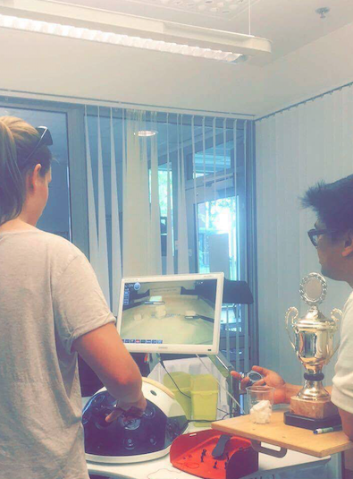
”Battle of the Best”
Konkurranse på treningsboks
Motiverende å trene mot!
Konkurranseinstinktet slår til når det konkurreres, spesielt på tvers av spesialiteter.. Inviter kirurgene med på konkurransen!
Notes:
Før sommeren 2019 kommer prosjektgruppen til å lage et forslag til SIM-konkurranse som kan arrangeres lokalt. En slik konkurranse er for mange motiverende å trene mot og er ment å være en morsom måte å holde motivasjonen for trening oppe. Inviter gjerne med dere LIS på kirurgisk avdeling og vis dem hvem som er best! Her har man ingenting å tape, bare alt å vinne!

Slide 31
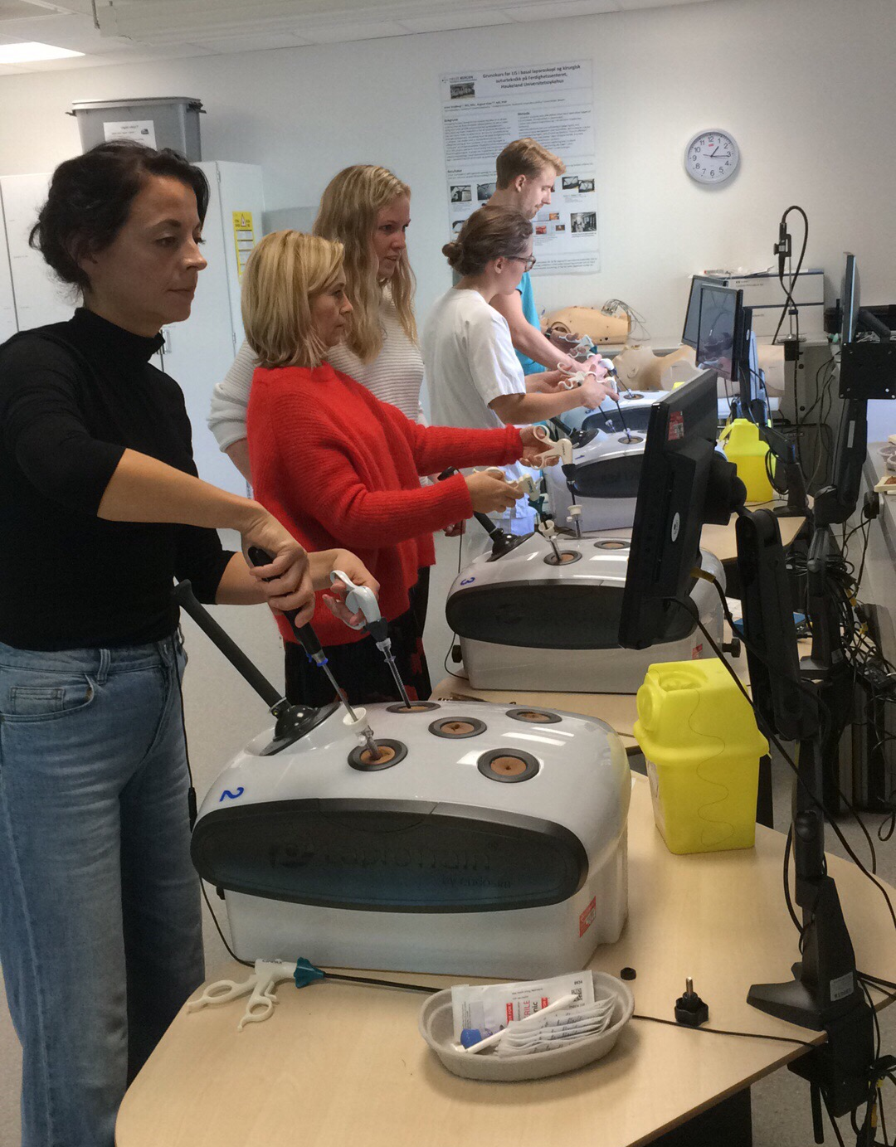
Kontaktpersonene sin rolle
Sikre lokal tilrettelegging i dialog med avdelingsledelse
Opplæring av veiledere lokalt
Lage timeplan/oppsett for trening LIS og veileder
Praktisk ansvar for lokale, utstyr
Kanal inn til prosjektgruppe
Tilbakemeldinger, innspill
FOTO FRA TRENINGER!
Notes:
Tilrettelegging: Tid til trening for LIS og veileder. Lokale for trening. Skaffe utstyr. Kunne øvelsene og evt lære opp flere lokale veiledere.

Slide 32
Evaluering av Boksen går!
Effekten av kampanjen vil evalueres etter 1 år:
Spørreskjema ved oppstart og avslutning
Spørreskjema til alle LIS
Spørreskjema til overlege, kun kontaktpersoner
Andel LIS med gjennomført sertifisering del 1
Mål om bestått sertifisering del 1 for alle LIS med >6-12 mnd fartstid i faget ved avslutning av kampanjen.
Rask oppstart av strukturert trening og stimulering til egentrening ved nyansettelser
Notes:
Det sendes ut en spørreundersøkelse før oppstart samt ved kampanjeslutt for å kartlegge de forskjellige avdelingenes utgangspunkt og gjennomføringsevne.
Rask oppstart av trening viktig ved nyansettelser. Nye LIS bør presenteres for treningslokale som del av introduksjon på avdelingen.

Slide 33
Mulige oppstartsproblemer
Notes:
Prosjektgruppen håper at kampanjen kan føre til at strukturert laparoskopitrening blir en realitet ved din avdeling, men det krever også betydelig innsats lokalt. Fpr at kampanjen skal lykkes er det viktig at ledelsen stiller seg bak den og at alle bidrar.
Bruk gjerne siste del av undervisningstiden til å diskutere mulige oppstartsproblemer ved din avdeling og hvordan dere kan løse disse.

Slide 34
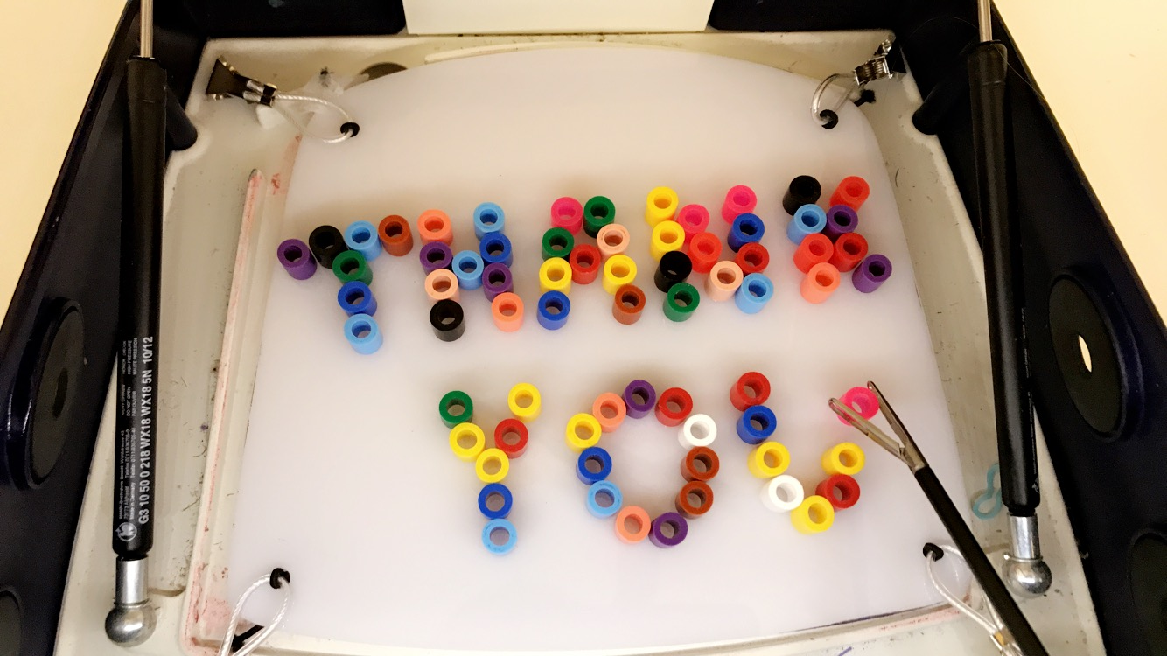
Notes:
Takk for oppmerksomheten.

